Slide 1

Fluides Frigorigènes
Identifier les obligations réglementaires
N° de formation OSIA : 10502

Slide 2
BILAN FLUIDE
ADEME
Bilan fluide
Bilan fluide
CR sous 15 jours
Infos sur opérateurs
Organismes Agréés
Distributeurs de fluide frigorigène
Demande d’attestation de capacité
Interdiction de céder du fluide frigorigène
Cession de fluide frigorigène aux seuls détenteurs d’une attestation de capacité
Bilan fluide annuel
Mouvement de personnel
Mouvement de l’outillage
Opérateurs
Délivrance de l’attestation de capacité sous un délai de deux mois
Personnel qualifié intervenant avec de l’outillage conforme

Slide 3
Période transitoire
Période transitoire
04/01/2009
04/07/2009
31/12/2010
04/07/2011
Fin de l’agrément préfectoral
Attestation de capacité obligatoire
Attestation de capacité obligatoire
Intervenant sans diplôme reconnu, ni expérience acquise avant le 04/07/2008
Attestation d’aptitude obligatoire
Attestation d’aptitude obligatoire
Intervenant avec une expérience acquise avant le 04/07/2008, ou une formation reconnue
Attestation d’aptitude obligatoire
Intervenant avec diplôme, titre, CQP, … reconnu
Attestation d’aptitude obligatoire

Slide 4
Catégories des attestations d’aptitude
Opérations sur des équipements contenant : | Famille 1 Secteur réfrigération-climatisation (hors automobile) |  |  |  | Famille 2 Automobile
 | Catégorie I | Catégorie II | Catégorie III | Catégorie IV | Catégorie V
Contrôle d’étanchéité
Maintenance & entretien
Mise en service
Récupération des fluides
Toutes Charges
Toutes Charges
Non autorisée
Toutes Charges
Toutes Charges
Toutes Charges
Moins de 2 kg
Non autorisée
Non autorisée
Toutes Charges
Toutes Charges
Moins de 2 kg
Non autorisée
Non autorisée
Toutes Charges
Toutes Charges
Moins de 2 kg
Moins de 2 kg
Non autorisée
Toutes Charges

Slide 5
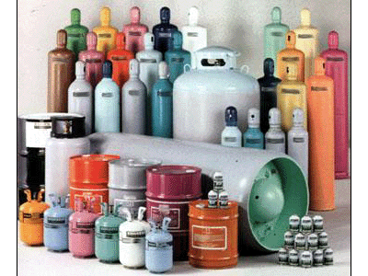
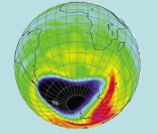
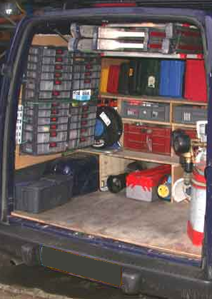
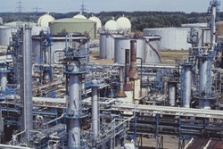
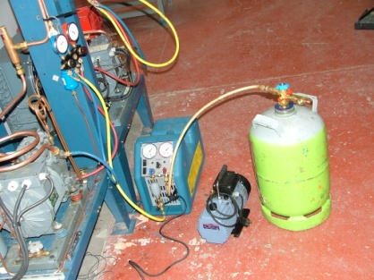
BILAN FLUIDE
OPERATEUR
Stock au 01/01
(fluide neuf + fluide récupéré)
DISTRIBUTEUR(S)
ATMOSPHERE
Quantités achetées
Quantités perdues
Quantités remises
Destruction par l’opérateur
EQUIPEMENT(S)
Quantités chargées
Quantités traitées
Quantités récupérées
Stock au 31/12
(fluide neuf + fluide récupéré)

